Slide 1
BAM Måleri
vidareutbildning
Risker & riskbedömningar
Dag 2

Slide 2
Backspegel
Vad lärde vi oss dag 1?
Notes:
Fråga deltagarna vad de kommer ihåg från föregående utbildningsdag.
Vad var det viktigaste?
Vad tar de med sig?
Var plockar vi upp tråden idag och går vidare.
Dag 2 Risker och riskbedömningar
09.00 - 09.45 Backspegel
10.00 - 10.45 Risk och riskkällor
11.00 - 11.45 Riskbedömningar
- - - - - - - - - - - - - - - - - - - - - - - - - - - - - - - - - - - - - - - - - - - - - - - - - - - - - - -
12.45 - 14.30 Riskbedömning – övning, film (Fallrisker)
14.45 - 15.45 Rehabiliteringsekonomi – övning, film (Ergonomiska risker)
15.45 - 16.00 Avslut

Slide 3
Syfte och mål med dag 2
Olika riskbedömningar – syfte och användningsområde
Riskbedömning innan arbetet påbörjas
Riskbedömning för mindre arbeten
Hur hantera olycksfall och tillbud
Notes:
Syfte och mål
Genom en helhetssyn på arbetsmiljöfrågorna kan vi påverka företagets systematiska arbetsmiljöarbete och integrera den som en naturlig del i branschens utveckling och gemensamma arbetsmiljöfrågor. Framförallt behöver sambandet mellan olyckor, arbetssjukdomar som förslitningsskador och allergier och arbetsplatsens utformning och organisation belysas. Deltagarna behöver följaktligen:
Känna till och få kunskap om olika riskbedömningar dess syfte och hur de används i praktiken.
Riskbedömning innan arbetet påbörjas
Riskbedömning för mindre arbeten
Veta vad man ska göra om det händer en olycka och hur den kan hanteras i det systematiska arbetsmiljöarbetet
Känna till hur ny utrustning, nya metoder, nya material och nya konstruktioner innebär ständigt nya arbetsmiljöförutsättningar.
Få kunskap om hur man hanterar riskbedömningar och handlingsplaner i det systematiska arbetsmiljöarbetet

Slide 4
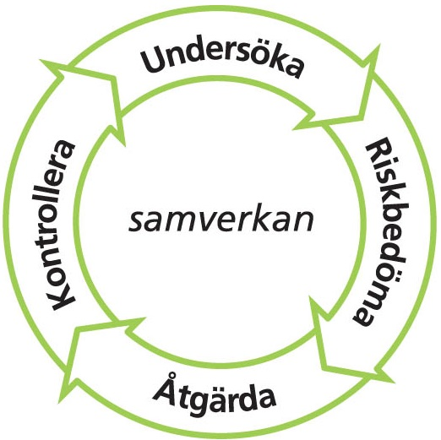
SAM risk – några begrepp
Arbetsmiljöpolicy/mål
Uppgiftsfördelning/ Förutsättningar
Risk
Riskkälla
Riskbedömning
Handlingsplan
Finns det fler …?
Notes:
En god arbetsmiljö bidrar till att förebygga arbetsskador och ohälsa och skapa arbetstrivsel. Ett systematiskt arbetsmiljöarbete ska vara en naturlig del i den dagliga verksamheten. SAM-hjulet baseras på Föreskrifterna AFS 2001:1 och AFS 2015:4
Det innebär i praktiken att chefen (som företräder arbetsgivaren) tillsammans med arbetstagarna kontinuerligt undersöker, riskbedömer, åtgärdar och kontrollerar riskerna i arbetsmiljön. Arbetet sker alltså i samverkan mellan chef och skyddsombud eller arbetstagare. Både chefen och arbetstagarna måste ha kunskap och kännedom om vilka risker som finns. Endast då kan de genomföra nödvändiga åtgärder för att undvika ohälsa och olycksfall.
Av föreskrifterna om systematiskt arbetsmiljöarbete, AFS 2001:1, framgår att:
arbetsgivaren regelbundet ska undersöka och riskbedöma arbetsförhållande på arbetsplatsen.
riskbedömningen alltid ska vara skriftlig.
arbetsgivaren omgående eller så snart som möjligt, ska vidta de åtgärder som behövs för att förebygga ohälsa eller olycksfall i arbetet. Åtgärder som inte åtgärdas omedelbart ska alltid dokumenteras i en skriftlig handlingsplan. Åtgärderna ska sedan följas upp och kontrolleras. Dokumentationen ska även kunna användas som utgångspunkt vid riskbedömningar av förändringar och vid fortlöpande utveckling av arbetsmiljöarbetet.
Ur boken Hantera risker s 7-8

Slide 5
Riskhantering – varför då?
Uppfylla lagstiftning
Säker arbetsmiljö
Minskad risk för olyckor eller ohälsa i arbetet
Ökad trivsel på arbetsplatsen
Attraktivare arbetsplats
Högre produktivitet
Notes:
Varför ska vi hålla på med de här sakerna överhuvudtaget?
Uppfylla lagen, sanktionsavgift etc
Exemplifiera punkterna i bilden ovan:
Säker arbetsmiljö – Undvika skador och olyckor.
Uppfylla lagstiftningen – I arbetsmiljölagen finns regler om skyldigheter för arbetsgivare och andra skyddsansvariga om att förebygga ohälsa och olycksfall i arbetet. Det finns också regler om samverkan mellan arbetsgivare och arbetstagare, till exempel regler om skyddsombudens verksamhet. Arbetsmiljön omfattar alla faktorer och förhållanden i arbetet: tekniska, fysiska, arbetsorganisatoriska, sociala och arbetets innehåll.
Minskad risk för olyckor och ohälsa i arbetet – minska risken att personer blir sjukskrivna eller råkar ut för olyckor.
Ökad trivsel – Roligare. Det finns forskning som visar att en arbetsplats där personer trivs även har friskare arbetstagare.
Attraktivare arbetsplats – Gör det lättare att rekrytera och behålla personal.
Högre produktivitet – Arbetstagare jobbar effektivare och arbetstagarna stannar kvar.

Slide 6
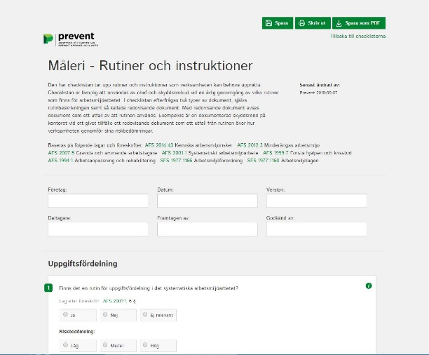
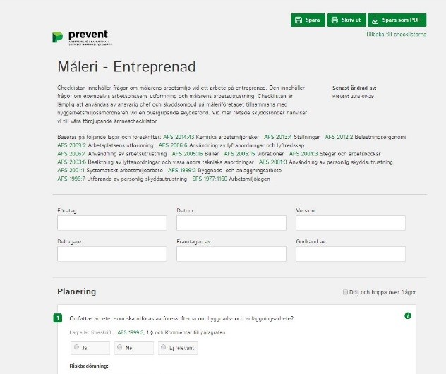
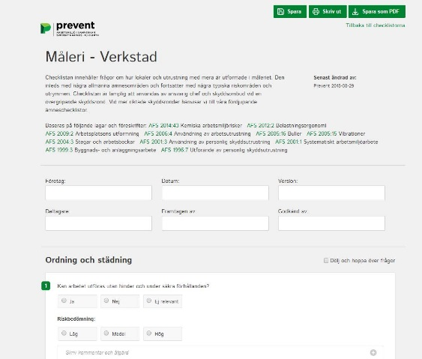
Undersöka – hitta riskkällor
Verksamhetsspecifika risker
Områdesspecifika risker
Arbetsspecifika risker
Arbetsskadestatistik
Sjukfrånvarostatistik
Checklistor för olika verksamheter
Involvera arbetstagarna
Notes:
Undersök risker och hantera
Viktigt; Det vi inte hittat har vi antagligen inte hanterat!
Information som ofta behövs:
- Vilka arbeten utförs, normalt och under speciella förhållanden?
- Vilka personer berörs? Vilka personer utför arbetet?
- Förhållanden beträffande maskiner, trafik, arbetsklimat, arbetssituation med mera
- Hur utförs arbetsuppgiften, kan den utföras på olika sätt, hur upplevs den?
Hur kan ohälsa och olycksfall uppkomma? Det är viktigt att tänka på:
Fysiska problem och organisatoriska, sociala problem (stress, oro) som direkt eller indirekt kan orsaka ohälsa eller olycksfall.
Plötsliga olycksfall som fall, brännskada, klämning och hälsoproblem som kan utvecklas över tid på grund av belastning, drag, buller, stress, oro med mera.
Fokus på att hitta tänkbara arbetsmiljörisker. Lista det som kommer upp - vänta med värdering av hur allvarligt problemet är och hur problemet kan lösas - det kommer senare.
Riskidentifiering lämpar sig väl för grupparbete. Man behöver kunna se problemet från olika synvinklar och med olika erfarenheter. Några praktiska saker att tänka på:
Avsätt tid / Skapa lugn och ro (stäng av telefoner) / Se arbetsplatser och arbetsuppgifter på plats om behov finns / Börja förutsättningslöst, se till att alla kommer till tals / Var självkritisk och ärlig, de problem som finns ska lyftas upp.
Måleris anpassade checklistor på Prevent.se
Måleri – Rutiner och instruktioner https://checklists.prevent.se/checklist/answer/169
Måleri – Verkstad https://checklists.prevent.se/checklist/answer/171
Målning – Entreprenad https://checklists.prevent.se/checklist/answer/172

Slide 7
Riskkällor
Fysiska
Organisatoriska och sociala
Fysisk belastning
Fysikaliska faktorer
Kemiska och biologiska hälsorisker
Ensidigt, upprepat och monotont arbete
Stor arbetsmängd – högt arbetstempo
Ensidigt, upprepat och monotont arbete
Risker för hot och våld
Ensamarbete
Notes:
Tips: Be deltagarna ge exempel på olika faktorer.
Organisatoriska och sociala arbetsmiljöfaktorer. Poängtera att det ofta handlar om den egna upplevelsen.
Komplettera med fler om de inte nämns: oklara förväntningar, otrygghet i anställningen, skiftarbete – oregelbundna arbetstider, arbeta med människor, sociala kontakter, brister i den fysiska arbetsmiljön.
Kultur och klimat
Fysiska arbetsmiljöfaktorer.
Fysisk belastning
Negativ påverkan på skelett och muskler, förslitningsskador. Viktigt att arbetsplatser och maskiner och annan utrustning är utformade efter arbetstagaren. Kan medföra tungt arbete, ensidig belastning och olämpliga arbetsställningar.
Fysikaliska faktorer
Buller, ljud, vibrationer, bristande ljusmiljö/synergonomi, varma/kalla miljöer, strålning.
Gemensamt för faktorerna är att de uttrycker omgivningens energipåverkan eller energiutbyte med människan.
Kemiska och biologiska hälsorisker
Avser riskerna vid hantering av ämnen vars egenskaper kan leda till ohälsa. Ämnets egenskaper kan orsaka kemiska reaktioner i kroppens vävnader och skada cellerna eller blockera kroppens syreupptagningsförmåga. Till de kemiska hälsoriskerna brukar man också räkna de biologiska riskerna med mikroorganismer, eftersom upptagningsvägarna är desamma.
Allergier, utslag , målare allergier nya färger, arbetssätt senast rapporter om målare som fått handutslag eftersom krämen innehöll allergiframkallande ämnen.

Slide 8
Diskutera
Vad finns det för riskkällor inom måleribranschen?
Notes:
Låt deltagarna diskutera två och två vad det finns för riskkällor – lyft i gruppen.

Slide 9
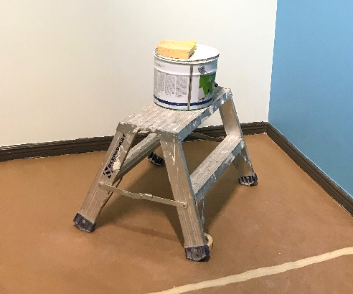
Skillnad på risk och riskkälla
Risk
Sannolikheten att något oönskat ska inträffa och följderna av detta, exempelvis en arbetsolycka
Riskkälla
Något farligt, som kan leda till sjukdom eller skada.
Notes:
En "risk" kan definieras som sannolikheten för att något oönskat ska inträffa och följderna av detta, till exempel att någon skadar sig vid en arbetsolycka.
En "riskkälla" är något som är farligt och som kan leda till att du blir sjuk eller skadar dig
Tänk på!
Brist på kunskap är ett exempel på en riskkälla. Om du inte vet vilka riskerna är i en arbetsuppgift kan du skada dig allvarligt. Se alltid till att lära dig hur arbetet ska utföras på ett säkert sätt

Slide 10
Arbetsskada (aj) – Tillbud (oj)
Arbetssjukdom (exempel)
Arbetsolycka (exempel)
Förslitningsskada på grund av ensidig arbetsbelastning
Hög arbetsbelastning som orsakat kronisk trötthet och stressrelaterade besvär
Psykiska besvär på grund av hot i arbetet, mobbning
Fall-, skär- eller klämskada
Frätskada till följd av plötslig exponering för kemikalie
Skada på grund av yttre våld
Notes:
Arbetstagare påverkas av den organisatoriska, den sociala och den fysiska arbetsmiljön. Brister i någon av dessa kan ge upphov till arbetsskada i form av arbetssjukdom eller arbetsolycksfall.
Arbetssjukdom kan vara av psykisk och/eller fysisk art och utvecklas oftast över tid. Olycksfall innebär fysisk eller psykisk skada till följd av en plötslig händelse. Olycksfall kan orsakas av mänskliga och tekniska fel, men även påfrestningar som orsakar stress kan ha ett samband med uppkomst av fel, risktagande och olycksfall.
Ett förebyggande arbetsmiljöarbete syftar till att förhindra arbetsskador i form av sjukdom och olycksfall på arbetsplatsen samt tillbud (nästan händelser). Arbetsskador och tillbud ska förebyggas och förhindras genom tekniska och organisatoriska åtgärder, utbildning och information.

Slide 11
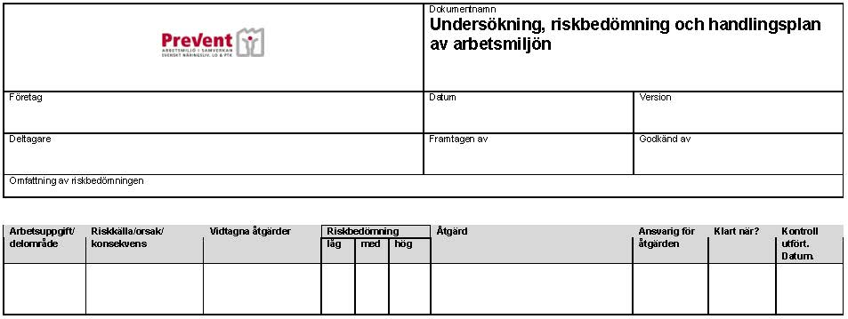
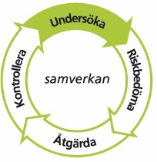
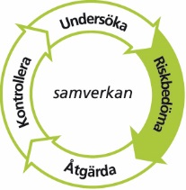
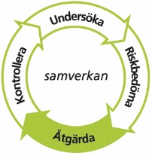
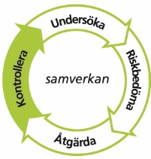
Undersöka – Riskbedöma – Åtgärda – Kontrollera
Notes:
Gå igenom riskbedömningsmallen innan övningen. Poängtera att denna riskbedömningsmall fungerar för såväl skriftlig riskbedömning som handlingsplan som alla företag ska ha.
Exempel på ifyllda riskbedömningsmallar finns i boken Hantera risker sid 43, 45, 47, 49, 51.
Arbetet med att hantera risker beskrivs här i 4 steg för att tydliggöra processen, men ibland kanske alla 4 stegen görs i ett svep.
Exempelvis: Vid en skyddsrond (Undersöka) upptäcker man att pallar har staplats på ett sätt som innebär rasrisk (Riskbedöma), omflyttning av pallar genomförs omedelbart (Åtgärda/Kontrollera). Detta hanterar den akuta risken, sedan finns det ett annat arbete att göra efteråt med att se över rutiner, utbildning med mera för att händelsen inte ska upprepas.
Detta innebär att "snurrorna" samtidigt kan finnas på många platser inom företaget, på olika nivåer, vara i olika skeden och involvera olika kompetenser. Viktigt är att vi har en samlad översikt över vilka aktiviteter vi har rullande och att "snurrorna lever".
Fortsättningsvis beskrivs det lite mer formella riskhanteringsarbetet, där de 4 stegen behandlas separat.

Slide 12
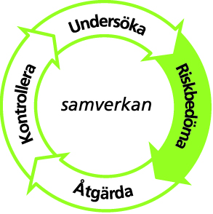
Riskbedöma
Risk – en bedömning av
Konsekvens
Sannolikhet/frekvens
Notes:
Syftet med att uppskatta grad av allvar och värdera risken är att ta ställning till:
• vilka risker som är acceptabla och vilka som måste åtgärdas
• vilka risker som är allvarligast och ska åtgärdas först
• om omedelbara åtgärder krävs, eller om åtgärderna kan införas i en handlingsplan och genomföras efter hand.
En risk är sannolikheten för att ohälsa eller olycksfall i arbetet ska uppstå och följderna av det. För att uppskatta grad av allvar behöver man alltså bedöma:
• Konsekvens: Om händelsen inträffar, eller problemet uppkommer, hur allvarlig kan konsekvensen bli?
• Sannolikhet: Hur troligt, sannolikt, är det att händelsen ska inträffa med en viss konsekvens? Hur ofta kan händelsen (med angiven konsekvens) inträffa?
Eventuellt; Förtydliga sannolikhet/frekvens:
Sannolikhet är ett dimensionslöst tal mellan 0 och 1. 0 = kan inte inträffa, 1 = inträffar med säkerhet.
Frekvens har en "sort", t ex antal gånger per år.
Vid både konsekvens- och sannolikhetsuppskattningen är det viktigt att ta hänsyn till individernas förutsättningar:
• Vilka personer kan utsättas/påverkas och vilka konsekvenser kan uppkomma?
• Vilka personer kan påverka sannolikheten att situationen uppkommer och vilka förutsättningar har dessa personer, exempelvis med avseende på utbildning och erfarenhet?
S.30 – 32 Hantera risker

Slide 13
Riskbedömning – enkel klassning
Notes:
Enkel riskklassning
I många fall kan det vara svårt att bestämma en viss sannolikhet och konsekvens. Det kan till exempel gälla organisatoriska frågor eller problem som rör stress, oro med mera. Man kan då gå direkt på riskbedömningen och göra en enkel prioritering i till exempel tre klasser "Hög - Medel - Låg". Metoderna kan användas tillsammans.
Gemensam diskussion Riskmatris – Enkel riskklassning
Oavsett metod så ska de uppskattningar man gör så gott som möjligt spegla den "verkliga situationen". Ta hänsyn till befintliga eller redan beslutade åtgärder. Ta också hänsyn till befintligt arbetssätt. Finns instruktioner, förstås och följs dessa och används skyddsutrustning på rätt sätt? Arbetar alla på samma sätt?
Om man använder en riskmatris (som i föregående bild) med riskfaktorer (i detta fall R1-R5) bör man tänka på att övre vänstra hörnet (S5/K1 - ofta förekommande bagatellskador) och nedre högra hörnet (S1/K5 - osannolika mycket allvarliga händelser) båda ger riskfaktor R3. Det är inte självklart att de ska värderas lika när man prioriterar och bedömer åtgärdsbehov. Man bör därför inte enbart se på riskfaktorn utan också ta ställning till var i riskmatrisen man befinner sig.
Diskutera för och nackdelar med de olika metoderna Riskmatris respektive Enkel riskklassning.
Alla risker är inte lika allvarliga. Syftet med att uppskatta grad av allvar och värdera risken är att ta ställning till:
• vilka risker som går att acceptera och vilka som måste åtgärdas
• vilka risker som är allvarligast och ska åtgärdas först
• om omedelbara åtgärder krävs, eller om åtgärderna kan införas i en handlingsplan och genomföras efterhand.
För att uppskatta grad av allvar behöver man alltså bedöma:
• Konsekvens: Om händelsen inträffar, eller problemet uppkommer, hur stor kan konsekvensen bli?
• Sannolikhet: Hur troligt är det att händelsen ska inträffa med en viss konsekvens? Hur ofta kan händelsen inträffa?
Vid både konsekvens- och sannolikhetsuppskattningen är det viktigt att ta hänsyn till individernas förutsättningar:
• Vilka personer kan utsättas/påverkas? Vilka konsekvenser kan uppstå?
• Vilka personer kan påverka sannolikheten att situationen uppkommer? Vilka förutsättningar har dessa personer, exempelvis med avseende på utbildning och erfarenhet?
Hantera risker s. 31

Slide 14
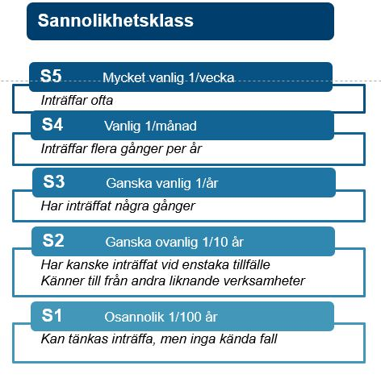
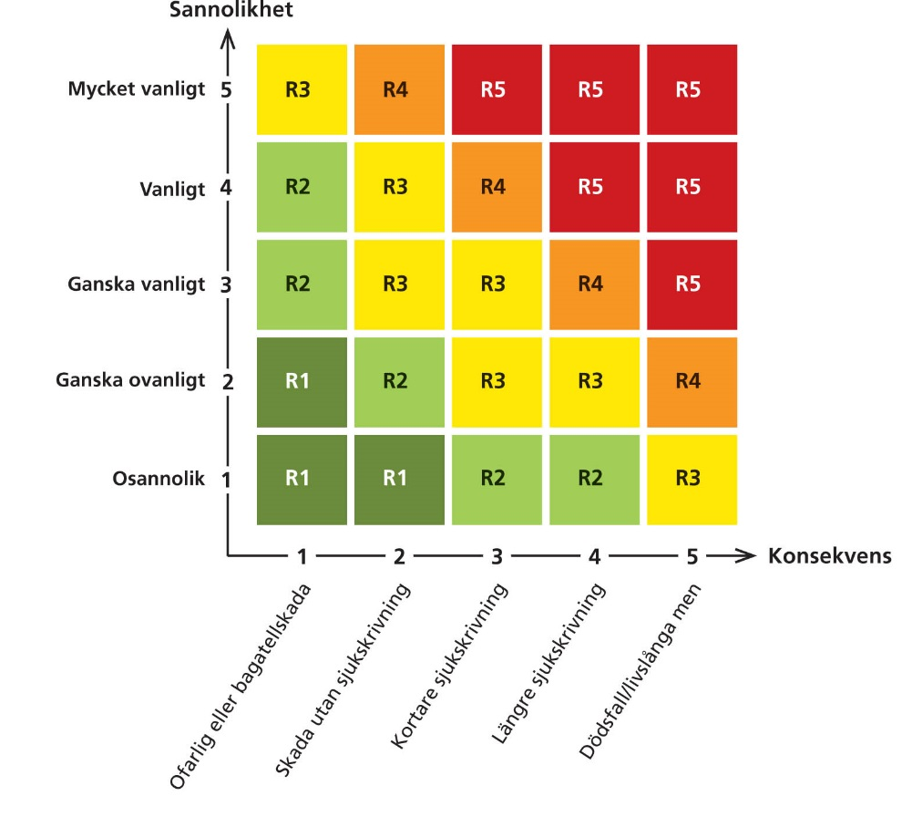
Riskmatris
Lämplig skala för klassning av sannolikhet/frekvens är beroende av lokala faktorer.
Notes:
Öppen fråga till deltagarna: Har ni egna erfarenheter av att använda riskmatriser? Synpunkter/Fördelar/Nackdelar/Fallgropar?
Ett vanligt sätt att klassa och presentera risker är med hjälp av en riskmatris. Här uppskattas konsekvens och sannolikhet i ett antal klasser. I skärningspunkten mellan konsekvens- och sannolikhetsklasserna får man en riskfaktor (i exemplet R1 - R5).
I övre högra hörnet hamnar de allvarligaste riskerna, de med höga konsekvenser och sannolikheter. De minst allvarliga riskerna, med små konsekvenser och låga sannolikheter, hamnar i det nedre vänstra hörnet. I exemplet används fem sannolikhets-, konsekvens- och riskklasser. Matriserna kan varieras och alltifrån "3x3-matriser" till "10X10-matriser" förekommer.
Generellt sett:
Grov / översiktlig analys med begränsad information – få klasser
Hög detaljeringsgrad, mycket information – fler klasser
Vid klassning av händelser måste man beakta sambandet mellan sannolikhet och konsekvens.
Detta eller annat exempel kan användas:
I en verksamhet som hanterar kemikalier konstaterar man att utsläpp av en viss kemikalie kan inträffa en gång per år (= sannolikhetsklass S3). Det kan i värsta tänkbara fall leda till att en person får livslånga men (= konsekvensklass K5). Detta skulle ge riskfaktor R5, det vill säga högsta riskklassen. I verkligheten är det kanske ytterst osannolikt att denna konsekvens ska inträffa med tanke på hur ofta en person kan tänkas exponeras för utsläppet och de regler för personlig skyddsutrustning som finns.
Det finns två sätt att hantera detta:
Utgå från rimlig konsekvens om en person exponeras (som kanske är K3). Ta hänsyn till att en person kan tänkas exponeras i cirka ett fall av 10, detta ger sannolikhetsklass S2. Tillsammans ger det riskfaktor R3.
Om det är viktigt att peka på att en mycket allvarlig konsekvens trots allt är möjlig (= konsekvensklass K5) så uppskattas sannolikheten för att det ska inträffa, det vill säga att en person exponeras, att skyddsutrustning ej används eller ej är effektiv och att värsta konsekvens verkligen uppträder. Man hamnar då kanske på sannolikhetsklass S1. Tillsammans ger det riskfaktor R3.
Poängtera att skala för sannolikhetsklassning måste väljas utifrån lokala faktorer. Skillnad på en arbetsplats med t ex 5 respektive 500 anställda! Angiven skala i bilden är ett exempel som används senare i övningen.

Slide 15
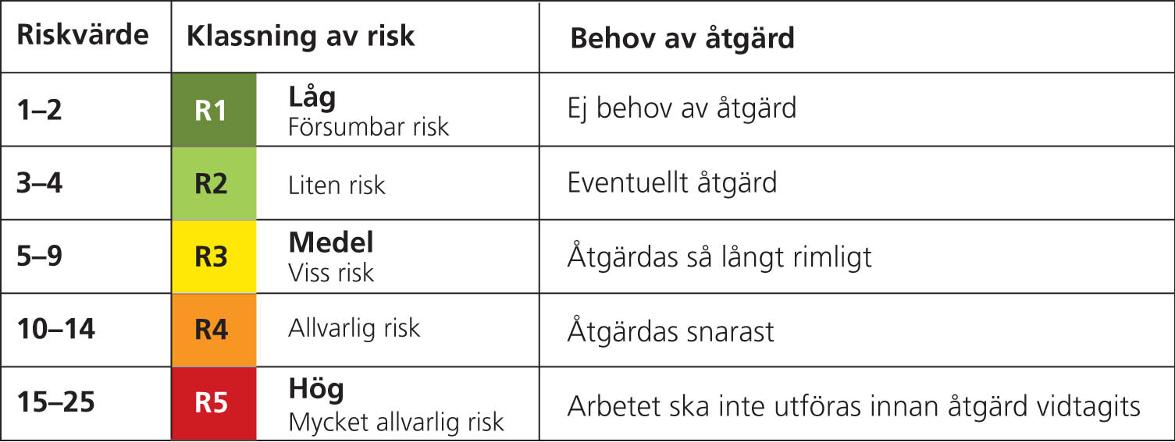
Riskbedömning
sannolikhet (S) X konsekvens (K) = riskvärde (R)
Notes:
Tabell i figur ska ses som ett exempel och inte någon absolut sanning.
Det finns inga fasta regler för vilka risker man kan tolerera och när man måste vidta åtgärder (förutom att specifika föreskriftskrav ska vara uppfyllda). Utgångspunkten är att risker ska reduceras så långt det är rimligt möjligt.
Sammantaget
När man har uppskattat konsekvens- och sannolikhetsklasser och kommit fram till en bedömning av alla risker och bedömt åtgärdsbehov är det nyttigt att "ta ett steg tillbaka" och se på den samlade bilden:
Känns bedömningarna rimliga?
Har de allvarligaste problemområdena fått högst prioritet?
Är det något viktigt vi missat?
S.33 i Hantera risker

Slide 16
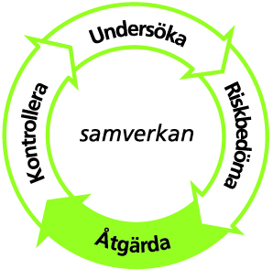
Åtgärda …
Föreskriftskrav
Resultat av riskvärdering
God standard och bästa praxis i den egna verksamheten och i jämförbara verksamheter
Notes:
Arbetsgivare ska omgående genomföra åtgärder om det är ekonomiskt och praktiskt möjligt. Fel och brister som kan innebära fara för liv och hälsa måste åtgärdas omedelbart.
Den bästa åtgärden brukar vara att ta bort riskkällan om det är möjligt. För fysiska risker kan det handla om att byta ut en farlig kemikalie mot en ofarlig, eller att välja arbetsredskap och material för att undvika arbete på hög höjd och tunga lyft. Vad skulle kunna vara en motsvarande åtgärd på den psykosociala sidan inom måleribranschen? Trots de förändringar som görs kan det vara omöjligt att ta bort risken helt. Då gäller det att fundera på åtgärder som minskar risken att något inträffar respektive lindrar konsekvenserna.
Några frågor att ställa sig när man värderar alternativa åtgärder och bedömer om en viss åtgärd ska genomföras eller inte är:
Vilken effekt har åtgärden?
Påverkar åtgärden sannolikheten att problemet uppkommer eller påverkas möjlig konsekvens?
Kan åtgärden skapa nya problem?
Minskar risken till en tillräckligt låg nivå om man vidtar åtgärden eller krävs ytterligare åtgärder?
Hur enkelt är det att genomföra åtgärden? Kostnader/tid/ andra problem?
Är åtgärden motiverad med hänsyn till riskens allvarlighet, åtgärdens effekt och kostnader?
En bedömning av vad som är "tillräckligt säkert" är inte ett för all tid fastlagt begrepp. Det som varit acceptabelt en gång är inte nödvändigtvis acceptabelt i dagsläget. Förändringar både inom den egna verksamheten (personalsammansättning, bemanning, arbetstider, arbetstempo, utrustning) och i omvärlden (teknisk utveckling, bästa praxis, inträffade händelser) påverkar vad som kan anses vara "tillräckligt säkert".
S. 33-34 i boken Hantera risker

Slide 17
… åtgärda
Vilken effekt har åtgärden?
Påverkas sannolikhet/konsekvens?
Kan åtgärden skapa nya problem?
Är åtgärden tillräcklig – krävs ytterligare åtgärder?
Är åtgärden genomförbar – kostnader, tid, andra problem?
Är åtgärden motiverad med hänsyn till riskens allvarlighet?
Handlingsplan!
Notes:
Åtgärder som inte kan genomföras omgående ska beskrivas i en skriftlig handlingsplan. Arbetsplatsens skyddsombud eller berörd arbetstagare ska delta i upprättandet av handlingsplanen. Det är arbetsgivaren som fastställer den.
Handlingsplanen bör innehålla
• Vilka åtgärder som behöver vidtas.
• Vem som ansvarar för att åtgärderna genomförs.
• När åtgärderna ska vara genomförda.
• När (och gärna också hur) vidtagna åtgärder ska kontrolleras/följas upp.
S 34 i boken Hantera risker

Slide 18
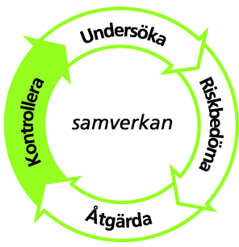
Kontrollera
Är åtgärderna genomförda?
Har åtgärderna fått avsedd effekt?
Notes:
I det sista steget kontrolleras att åtgärderna har genomförts enligt plan och att de fått avsedd effekt.
Detta (inte minst att åtgärden fått avsedd effekt) "slarvas" ofta med.
Handlingsplanen tydliggör vem som ansvarar för utförandet och när det ska ske.
Det vill säga, handlingsplanen skapar inte bara förutsättningar för genomförandet utan även för kontrollen av genomförandet.
När åtgärden får effekt kan dock vara svårt att förutse. I praktiken sker kontrollen av om åtgärden är genomförd vid ett tillfälle, medan effekten mäts vid ett annat tillfälle genom att jämföra statistik på utfallet av tillbud, olyckor etcetera före och efter åtgärdens införande.
Metoder kan vara att:
jämföra statistik på utfallet av tillbudsrapporter och/eller olyckor före och efter åtgärdens införande
jämföra resultat av arbetsmiljöenkäter
att genomföra intervjuer.
S. 35 i boken Hantera risker

Slide 19
Undersöka – Riskbedöma – Åtgärda – Kontrollera
Notes:
Knyt ihop helheten Undersöka – Riskbedöma – Åtgärda – Kontrollera igen
Gå igenom riskbedömningsmallen innan övningen. Poängtera att denna riskbedömningsmall fungerar för såväl skriftlig riskbedömning som handlingsplan som alla företag ska ha.
Exempel på ifyllda riskbedömningsmallar finns i boken Hantera risker sid 43, 45, 47, 49, 51.
Arbetet med att hantera risker beskrivs här i 4 steg för att tydliggöra processen, men ibland kanske alla 4 stegen görs i ett svep.
Exempelvis: Vid en skyddsrond (Undersöka) upptäcker man att pallar har staplats på ett sätt som innebär rasrisk (Riskbedöma), omflyttning av pallar genomförs omedelbart (Åtgärda/Kontrollera). Detta hanterar den akuta risken, sedan finns det ett annat arbete att göra efteråt med att se över rutiner, utbildning, m m för att händelsen inte ska upprepas.
Detta innebär att "snurrorna" samtidigt kan finnas på många platser inom företaget, på olika nivåer, vara i olika skeden och involvera olika kompetenser. Viktigt är att vi har en samlad översikt över vilka aktiviteter vi har rullande och att "snurrorna lever".
Fortsättningsvis beskrivs det lite mer formella riskhanteringsarbetet, där de 4 stegen behandlas separat.

Slide 20
Planera riskbedömningen
Vad? Vilken typ av riskbedömning ska vi genomföra?
Vilka ska medverka? Samverkan delaktighet
Hur? Vilken metod ska vi använda?
När?
Information till?
Notes:
Identifiera områden/arbetsuppgifter
Syftar till att vi ska täcka in alla arbetsmoment och alla risker som kan förekomma.
Risker kan t ex vara knutna till lokal (buller, halka), maskin (klämma, skära), arbetsmoment (lyfta), organisationsenhet (stress, mobbning).
Indelning kan vara i lokaler/organisationsenheter/yrkesgrupper/arbetsmoment
Utse arbetsgrupp
Syftar till att:
• samla erfarenhet och kunskap om verksamheten och aktuella risker.
• uppnå delaktighet och samverkan i arbetsmiljöarbetet.
Engagera skyddsombud och berörda arbetstagare i arbetet. Olika personer kan behöva delta för olika delar av verksamheten. Erfarenhet av verksamheten är nödvändig, men det är också viktigt att ta hänsyn till synpunkter från medarbetare med mindre erfarenhet. I vissa fall kan extern hjälp behöva anlitas, till exempel från företagshälsovård eller annan fackkunskap – Men lokal förankring är viktigt!
Informera
Information till personal – vad ska göras – syftet – hur kommer resultat att spridas/hanteras.

Slide 21
Riskbedömning i vardagen
Målaren kommer till arbetsplatsen.
Att tänka på
innan arbetet påbörjas
under arbetet
när arbetet är slut.
Notes:
1. Innan arbetet påbörjas
Skyddsföreskrifter
Personlig skyddsutrustning, skyddsskor mm.
Kontakt om något händer
2. Under arbetet
Arbetsrotera ta fler korta pauser
Skyddsföreskrifter och det praktiska arbetet, skydd mot material och produkter, maskiners funktion och ställningar stegar och liftar ( arbetsplattform )
3. När arbetet är slutfört
Lås in maskiner och utrustning så att obehöriga inte kan använda dem
Se till att stegar ställningar och liftar inte kan användas av obehöriga
Händelser som ska/ bör rapporteras vidare
Annat som kan vara relevant att ta upp
Hur ser det ut när målaren kommer till sin arbetsplats?
Ordning och reda
Utrymme att arbeta säkert
Fall risker stegar ställningar
Andra yrkesgrupper
Tidplaner
Transport av material och utrustning förrådsutrymmen

Slide 22
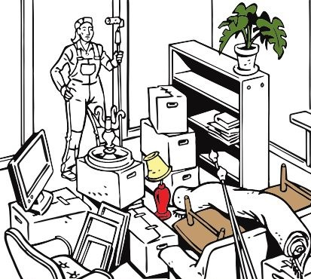
Riskbedömning ”mindre arbeten”
Vilka mindre jobb har vi på våra arbetsplatser?
Notes:
Be deltagarna besvara frågan ”Vilka mindre jobb har vi på våra arbetsplatser?”
Hur ser det ut när målaren kommer till sin arbetsplats?
Exempel på viktiga delar att tala om;
Ordning och reda
Utrymme att arbeta säkert
Fall risker stegar ställningar
Andra yrkesgrupper
Tidplaner
Transport av material och utrustning förrådsutrymmen

Slide 23
Övning
Arbeta i grupper. Gör en riskbedömning och en handlingsplan.
Notes:
Bilden anger instruktioner. Riskbedömning och handlingsplan utifrån ett fall. Visa en av filmerna.

Slide 24
Filmatiserat fall
Notes:
Klicka på symbolen för att starta filmen eller använd följande länk: https://youtu.be/AxcQS3tmGT4
Obs!
Första gången du visar en film öppnas webbläsaren automatiskt och hamnar framför ppt. presentationen. Nästa gång du visar en film visas webbläsaren i bakgrunden, bakom ppt. presentationen och du behöver själv växla över till webbläsaren.

Slide 25
Övning
Redovisa riskbedömningen och handlingsplan.
Notes:
Riskbedömning och handlingsplan utifrån ett fall.

Slide 26
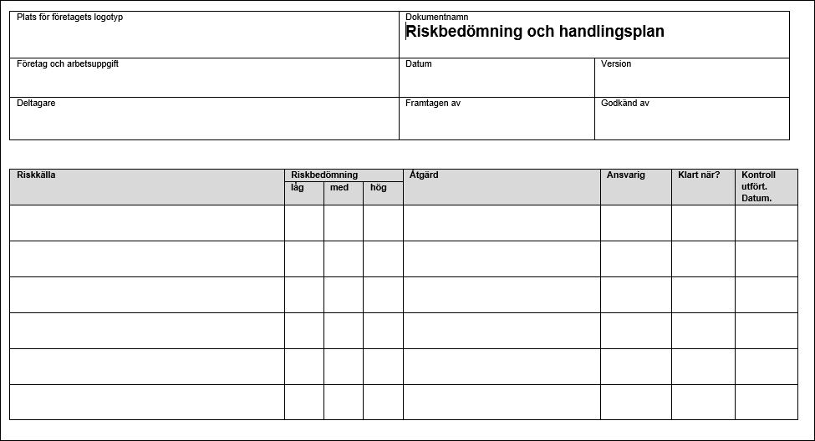
Riskbedömning & Handlingsplan
Notes:
Dela ut mallen på papper till deltagarna för att i små grupper utifrån filmen upprätta en riskbedömning och en handlingsplan

Slide 27
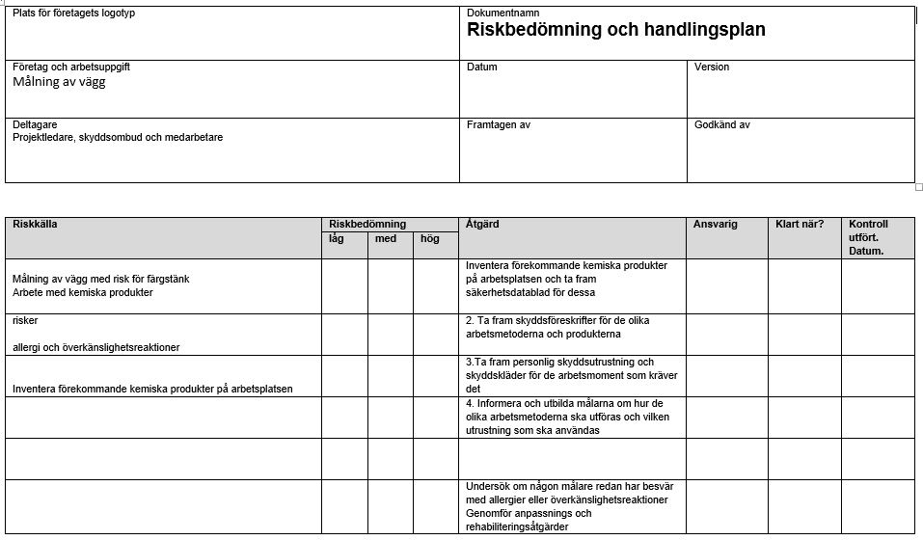
Exempel på riskbedömning
Notes:
Här är ett exempel på riskbedömning

Slide 28
Rehabiliterings-ekonomi
– ett exempel

Slide 29
Filmatiserat fall
Notes:
Klicka på symbolen för att starta filmen eller använd följande länk: https://youtu.be/FshKq_9-70k
Obs!
Första gången du visar en film öppnas webbläsaren automatiskt och hamnar framför ppt. presentationen. Nästa gång du visar en film visas webbläsaren i bakgrunden, bakom ppt. presentationen och du behöver själv växla över till webbläsaren.

Slide 30
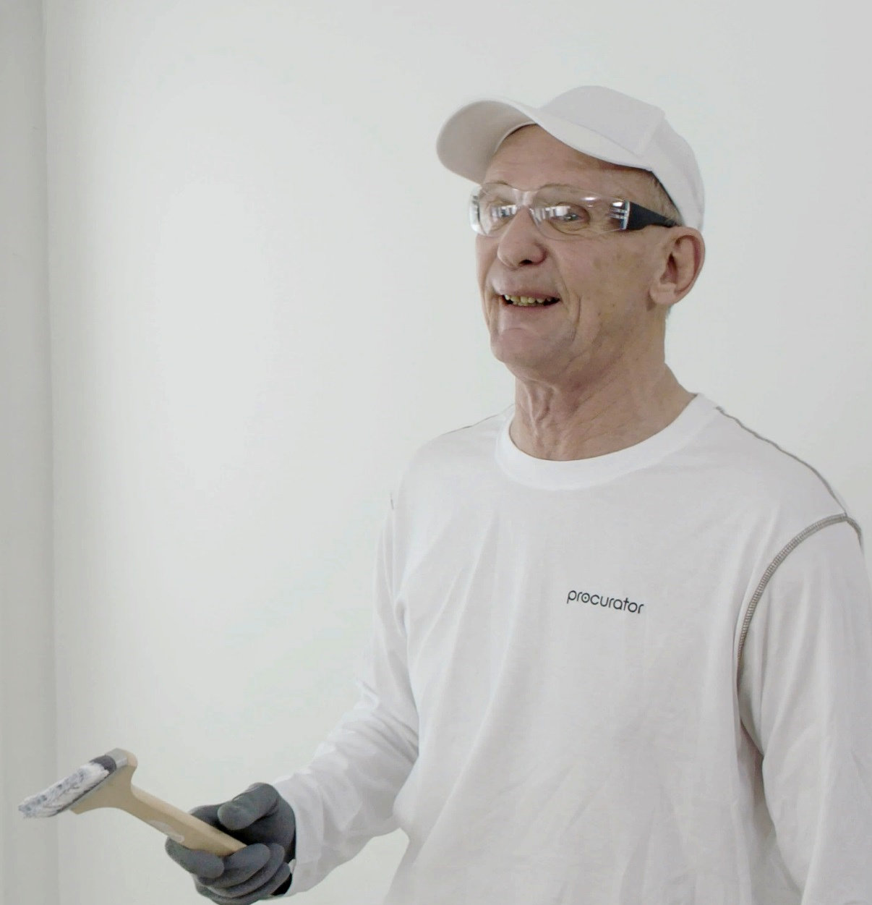
Rehabiliteringsekonomi – ett exempel
Senaste 12 månaderna har Tommy
9 tillfällen med kort sjukfrånvaro,
En sjukskrivningsperiod på fyra veckor
Kapacitetssänkning 80 %
Besök på FHV
Rehabiliteringsutredning
Praktisk övning
Notes:
Rehabiliteringsekonomi – övningsexempel
Tommy har jobbat länge i firman och gillar sitt jobb. De senaste åren har han dock lidit av ryggbesvär och problem med magen vilket lett till att han har en hög sjukfrånvaro.
Det rör sig om 9 tillfällen med kort sjukfrånvaro under de senaste tolv månaderna. Han har vid dessa korta tillfällen ibland behövt några dagar till för att återhämta sig.
Under året har Tommy också haft en längre sjukskrivningsperiod på fyra veckor, 160 timmar varav 80 timmar då företaget har sjuklöneansvar.
När han varit i arbete anger han att smärta i rygg och trötthet påverkat hans kapacitet och han bedömer att han arbetar på ca 80% av sin normalprestation. Tommy arbetar normalt ca 1850 timmar/år. Efter sjukfrånvarobortfall ca 1 570 timmar/år vilket innebär 314 timmar produktionsbortfall på grund av kapacitetssänkning.
Tommy har fått hjälp med sina besvär via företagshälsovården och träffat läkare, sjuksköterska och sjukgymnast vid ett antal tillfällen.
Efter ett antal frånvarotillfällen startar Christan och Tommy en rehabiliterings-utredning med uppföljande möten.
Så småningom uppdagas det underliggande problemet till frånvaron och en rehabiliteringsåtgärd övervägs att sättas in, vilket kostar 40 000 kr.
Efter behandlingen är prognosen att Tommy ska kunna återgå i ordinarie arbete utan besvär. Lämnas han obehandlad anger behandlande läkare att medarbetarens frånvaro sannolikt kommer fortsätta samt även kapacitetssänkningen. Dock finns en statistisk möjlighet att Tommy kan få återfall och ytterligare en rehabiliteringsåtgärd måste sättas in om 40 000 kr.

Slide 31
Rehabiliteringsekonomi
Vad kostar ohälsan?
Kostnad för korttidsfrånvaron 56 tim x 330 kr
Kostnad för längre sjukskrivningsperiod 72 tim x 330 kr
Kostnad för frånvaroadministration av chef 165 kr x 10 ggr
Kostnad för kapacitetssänkning 314 tim x 330 kr
Kostnad för Läkare 1319 kr x 2,5 tim
Kostnad för Sjuksköterska 834 kr x 3 tim
Kostnad för Sjukgymnast 873 kr x 5 tim
Kostnad för Rehabutredning/uppföljningsmöte 660 kr x 4 tim
Total kostnad för ohälsan
Praktisk övning
Notes:
Dela upp deltagarna i mindre grupper.
Be de att räkna ut kostnaden utifrån ovanstående uppgifter. Vad kostar ohälsan?
Är rehabiliteringsinsatsen på 40 000 kr. lönsam att sätta in?
Är det ekonomiskt försvarbart att sätta in ytterligare en rehabiliteringsinsats på 40 000 kr. om medarbetaren får ett återfall?
Är någon av dessa enskilda kostnader vid ohälsan utmärkande och vad kan man göra när detta inträffar?
Fråga som troligtvis kommer komma är att timmarna inte stämmer överens med föregående bild. Karensdagar genererar inga kostnader.
Rehabiliteringsekonomi – övningsexempel
Kostnad
En schablon på timlön vid frånvaro som inkluderar lön, arbetsgivaravgift, semesterersättning, eventuell överanställning, inhyrning, produktionsbortfall, FHV, etc 330 kr/tim
Frånvaroadministration av chef 0,5 tim per frånvarotillfälle 165 kr/ggr
Rehabiliteringsutredning/möte/uppföljning med chef o medarbetare 660 kr/tim
Läkartid 1319 kr/tim
Sjukskötersketid 834 kr/tim
Sjukgymnasttid 873 kr/tim
Kostnad/tim. vid kapacitetssänkning (sjuknärvaro) 330 kr/tim

Slide 32
Vad kostar ohälsan?
Räkna ut kostnaden utifrån ovanstående uppgifter. Vad kostar ohälsan?
Är rehabiliteringsinsatsen på 40 000 kr lönsam att sätta in?
Är det ekonomiskt försvarbart att sätta in ytterligare en rehabiliteringsinsats på 40 000 kr om medarbetaren får ett återfall?
Är någon av dessa enskilda kostnader vid ohälsan utmärkande och vad kan man göra när detta inträffar?
Praktisk övning
Notes:
Efter en period uppdagas det underliggande problemet till frånvaron och en rehabiliteringsåtgärd övervägs att sättas in, vilket kostar 40 000 kr.
Efter behandlingen är prognosen att medarbetaren ska återgå i ordinarie arbete utan besvär.
Lämnas medarbetaren obehandlad anger behandlande läkare att medarbetarens frånvaro sannolikt kommer fortsätta samt även kapacitetssänkningen. Dock finns en statistisk möjlighet att medarbetaren kan få återfall och ytterligare en rehabiliteringsåtgärd måste sättas in om 40 000 kr.
Låt grupperna redovisa sitt resultat och hur de resonerat kring frågorna som de har besvarat.

Slide 33
Rehabiliteringsekonomi
Vad kostar ohälsan?
Kostnad för korttidsfrånvaron 56 tim x 330 kr | 18 480 kr
Kostnad för längre sjukskrivningsperiod 72 tim x 330 kr | 23 760 kr
Kostnad för frånvaroadministration av chef 165 kr x 10 ggr | 1 650 kr
Kostnad för kapacitetssänkning 314 tim x 330 kr | 103 620 kr
Kostnad för Läkare 1319 kr x 2,5 tim | 3 298 kr
Kostnad för Sjuksköterska 834 kr x 3 tim | 2 502 kr
Kostnad för Sjukgymnast 873 kr x 5 tim | 4 365 kr
Kostnad för Rehabutredning/uppföljningsmöte 660 kr x 4 tim | 2 640 kr
Total kostnad för ohälsan | 160 315 kr
Praktisk övning
Notes:
Låt deltagarna jämföra sina uträkningar med facit och för sedan en diskussion i helgrupp kring resultatet och kostnaderna kring ohälsa
Rehabiliteringsekonomi – övningsexempel Facit
Vad kostar ohälsan? Kr. tot.
Total kostnad för korttidsfrånvaron 56 x 330 18 480
Total kostnad för längre sjukskrivningsperiod 72 x 330 23 760
Total kostnad för frånvaroadministration av chef 10 tillfällen 165 x 10 1 650
Total Kostnad för Läkare 1319 x 2,5 3 298
Total kostnad för Sjuksköterska 834 x 3 2 502
Total kostnad för Sjukgymnast 873 x 5 4 365
Total kostnad för Rehabiliteringsutredning/uppföljningsmöte 660 x 4 2 640
Total kostnad för kapacitetssänkning 314 x 330 103 620
Total kostnad för ohälsan 160 315

Slide 34
Arbetsplatsinriktat rehabiliteringsstöd
Syfte
Tydliggöra rehabiliteringsansvaret
Säkerställa bra stöd till den anställde i sjukskrivnings-processen
Ny lag från 1 juli 2018
Notes:
Lagen innebär ökade krav på arbetsgivaren att få anställda i arbete.
Arbetsgivaren skall göra en plan för återgång i arbetet för de arbetstagare som varit frånvarande i 30 dagar på grund av arbetsoförmåga och som kan antas vara frånvarande mer än 60 dagar.
Ansvaret omfattar alla sjukfall, även de där arbetsplatsen inte är den direkta orsaken till sjukfrånvaron.
Arbetsgivarens rehabiliteringsansvar uppstår när arbetstagaren blir sjuk
Arbetsgivaren skall kräva läkarintyg efter sju kalenderdagar
Kontakta företagshälsovården vid föreliggande rehabiliteringsbehov
Regelbundna rehabiliteringsmöten, där arbetstagaren kan representeras av sitt Fackförbund
Här finns ett stort kompetensbehov hos arbetsgivarna. Företagshälsovården kommer att få stor betydelse om en arbetstagare kan vara sjuk eller ej.
En arbetsförmågebedömning krävs, ett läkarintyg räcker inte som underlag
https://www.forsakringskassan.se/arbetsgivare/forebygg-sjukfranvaro/friskare-medarbetare-med-utokat-bidrag
Arbetsplatsinriktat rehabiliteringsstöd
Ett bidrag för arbetsgivaren i samband med insatser för att förebygga och förkorta sjukskrivningar bland sina medarbetare. Arbetsgivaren kan få bidrag för att utreda, planera, initiera, genomföra och följa upp arbetsplatsinriktade rehabiliteringsåtgärder.
Det kan handla om att anpassa sin medarbetares arbetsuppgifter och arbetstider eller konsultation om aktuella hjälpbehov och stöd, med mera. Åtgärderna ska utföras av en anordnare som är godkänd av Försäkringskassan som företagshälsovård eller annan aktör.
Det nya stödet ger arbetsgivare bättre förutsättningar för att underlätta medarbetares återgång i arbete. Till exempel kan man använda det till att ta hjälp av expertstöd i samband med att arbetsgivare från och med den 1 juli ska upprätta planer för återgång i arbetet för sjukskrivna medarbetare.
Bidraget är enkelt att ansöka. Arbetsgivaren behöver bara uppge till Försäkringskassan vilken anordnare den anlitat, vilken person det gäller och styrka kostnaden för tjänsten. Bidraget går direkt till arbetsgivaren och täcker upp till 10 000 kr per arbetstagare och år, men högst med 200 000 kr per arbetsgivare och år (för år 2018 högst 100 000 kr).
Andelen sjukskrivna med psykisk ohälsa ökar på många arbetsplatser. Som arbetsgivare kan man känna osäkerhet om vad som behöver göras för att stödja medarbetare med sådana besvär. Det arbetsplatsinriktade rehabiliteringsstödet kan användas för att anlita expertstöd när man som arbetsgivare känner att det är svårt att hitta vägar för att undvika eller förkorta en sjukskrivning.
Bidraget kan användas vid:
Upprepad korttidsfrånvaro och signaler om ohälsa
När arbetsförmågan är oklar i förhållande till arbetsuppgifter
Risk att den anställda blir sjukskriven
Vid svårigheter för den anställda att återgå i arbete efter sjukskrivning
Om den anställda riskerar att bli långvarigt sjukskriven
Arbetsplatsnära stöd för insatser gjorda före 1 juli 2018
Det finns sedan tidigare ett bidrag, arbetsplatsnära stöd, som du kan ansöka om fram till den 1 februari 2019 för insatser som har påbörjats före den 30 juni 2018. Det kan du använda för köp av utredningar som kan ge svar på vad som behöver göras för att förebygga sjukfrånvaro eller underlätta för din medarbetare att komma tillbaka i arbete vid sjukskrivning.
7025 Ansökan om bidrag för arbetsplatsinriktat rehabiliteringsstöd
7026 Redovisning av utfört arbetsplatsinriktat rehabiliteringsstöd

Slide 35
Sammanfattning
Riskhantering
Risk och riskkälla
Riskbedömning – riskmatris
Övning i riskbedömning
Ekonomiskt perspektiv på ohälsa
Notes:
Vad har vi lärt oss?
Fråga deltagarna det viktigaste de tar med sig från respektive rubrik
Riskhantering
Risk och riskkälla
Riskbedömning – riskmatris
Övning i riskbedömning
Ekonomiskt perspektiv på ohälsa

Slide 36
Tack för idag!
Notes:
Tacka alla för deras medverkan och bidrag till dagen!

